Slide 1
ỦY BAN NHÂN DÂN QUẬN LONG BIÊN
TRƯỜNG TIỂU HỌC ĐÔ THỊ VIỆT HƯNG
BÀI GIẢNG ĐIỆN TỬ
KHỐI 3
MÔN: TIẾNG VIỆT

Slide 2
KHỞI ĐỘNG

Slide 3
Viết về cảnh đẹp non sông
Viết đoạn văn nêu những điều em quan sát được trong bức ảnh giới thiệu một cảnh đẹp ở nước ta.
– Bức ảnh đó giới thiệu cảnh đẹp nào, ở đâu?
– Em thấy những gì trong bức ảnh đó?
– Cảnh đẹp đó có gì làm em yêu thích?
单击此处编辑母版副标题样式

Slide 4
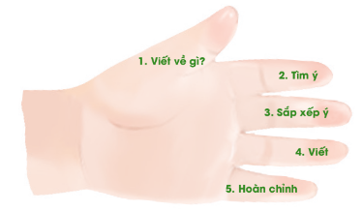
Viết về cảnh đẹp non sông
单击此处编辑母版标题样式
Quan sát “sơ đồ bàn tay” nhắc lại quy trình 5 bước.
单击此处编辑母版副标题样式
+ Xác định nội dung viết về vấn đề gì?
+ Tìm ý
+ Sắp xếp ý
+ Viết
+ Hoàn chỉnh bài viết

Slide 5
TRÌNH BÀY ĐOẠN VĂN VÀO VỞ BÀI TẬP TIẾNG VIỆT

Slide 6
Trình bày trước lớp

Slide 7
Trao đổi bài viết.
Bài viết có nhiều câu văn hay
(dùng từ hay)
Bài viết đã đúng
yêu cầu(đủ 6-8 câu)
Bài viết có sáng tạo
(thêm ý mới)

Slide 8
CHÀO TẠM BIỆT VÀ HẸN GẶP LẠI!

